Slide 1

3GONGJU’s
BAKERY
6조.
202045088 김한비
202045069 김수빈
201945096 한현희
201945086 양성은

Slide 2

CONTENTS
01
개요
02
개발 동기 및 목적
03
개발 구조
04
팀원 역할
05
핵심 화면
06
실행 영상
07
개발 일정
08
프로젝트 수행 소감

Slide 3


01 개요
3GONGJU’s
BAKERY
3GONGJU’s BAKERY는 다양한 디저트와 음료를 함께 판매하는
프리미엄 디저트 프랜차이즈 카페입니다

Slide 4
02 개발 동기 및 목적
팀원 모두 평소에 다양한 디저트를 매우 좋아했고,
일원 중 디저트 창업에 관심이 있는 학생이 있었습니다.
창업에 관심이 있는 학생의 아이디어를 중심으로
‘프랜차이즈 디저트 가게’인 ‘3GONGJU’s BAKERY’로 주제를 선정하게 되었고,
‘만약 내가 창업을 한다면?’이란 고민을 가지고 실제로 사용해도 손색이 없는 웹사이트를
개발하는 것을 목표로 하였습니다.
이런 목표를 가지고 프랜차이즈 카페의 시스템과 비슷하게 웹사이트로 디저트를 선택하여 픽업 예약을 하는 시스템을 가진 웹페이지를 구현하였습니다.

Slide 5
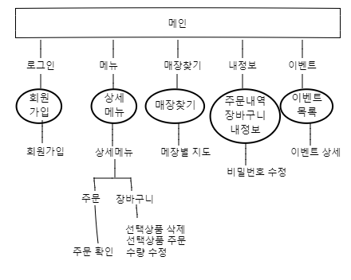
03 개발 구조

Slide 6
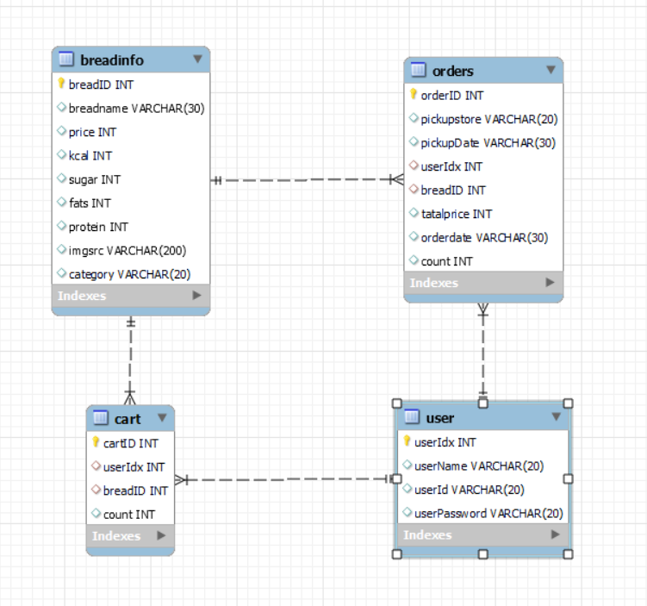
03 개발 구조 - 데이터베이스
빵 정보
주문내역
장바구니
회원

Slide 7


04 팀원 역할
전체 페이지 레아아웃 / 연결 / 디자인 / 자바스크립트 기능
오픈 api : 지도 불러 오기
DB 설계
DB 데이터 넣기
로그인/회원가입/메인/매장찾기/상세메뉴/장바구니/주문 페이지 DB 연결
PPT
메뉴/주문 페이지 레이아웃
주문확인/주문내역/내정보 페이지 DB연결
레이어팝업 광고 띄우기
로고,팝업,팝업 디자인
김 한 비
한현희
메인/매장찾기 페이지 로그인 세션 받아오기
PPT
DB 설계
DB 데이터 넣기
회원가입/메뉴 페이지 DB 연결
PPT
양성은
김수빈

Slide 8
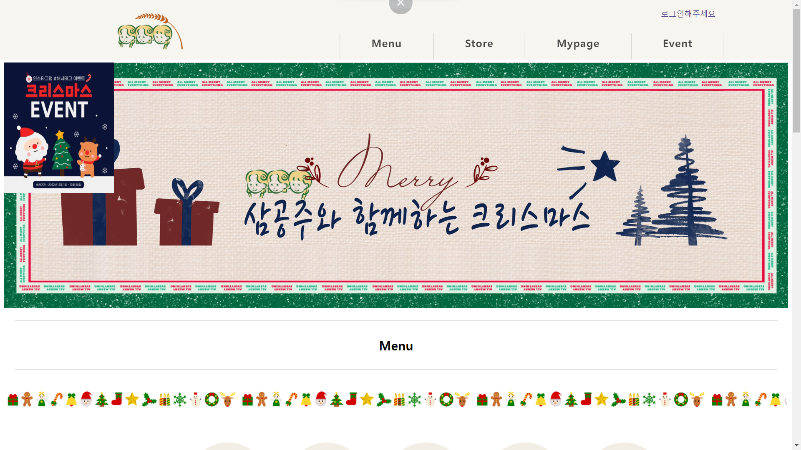
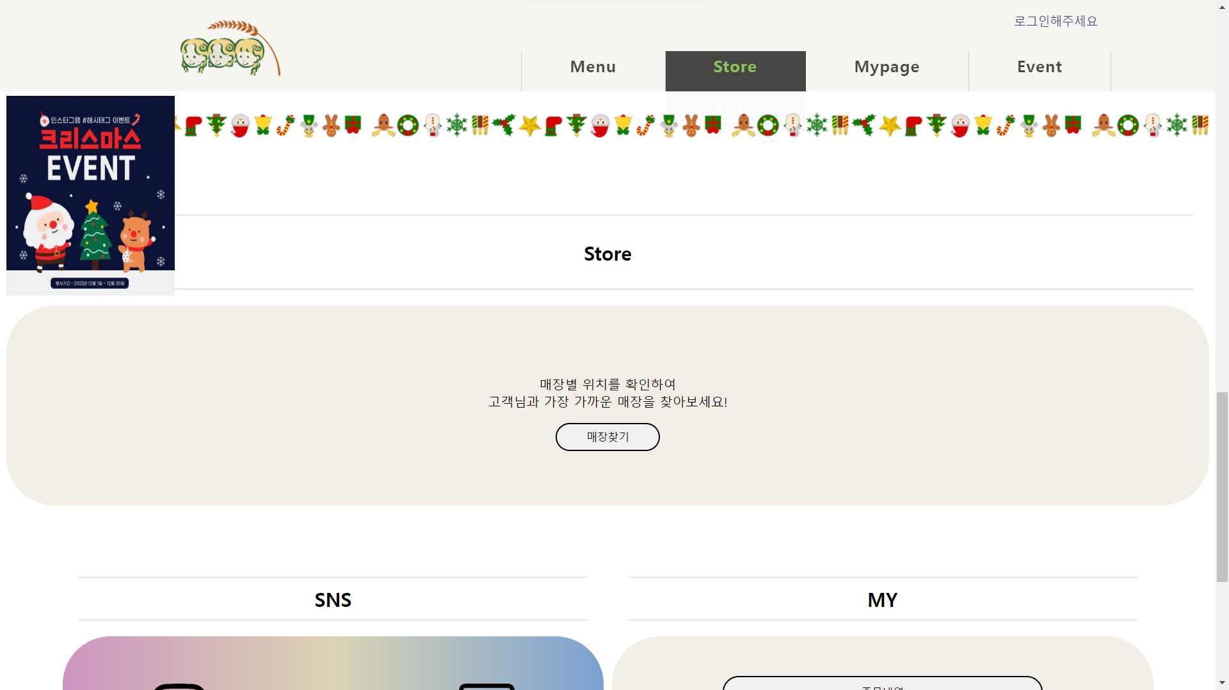
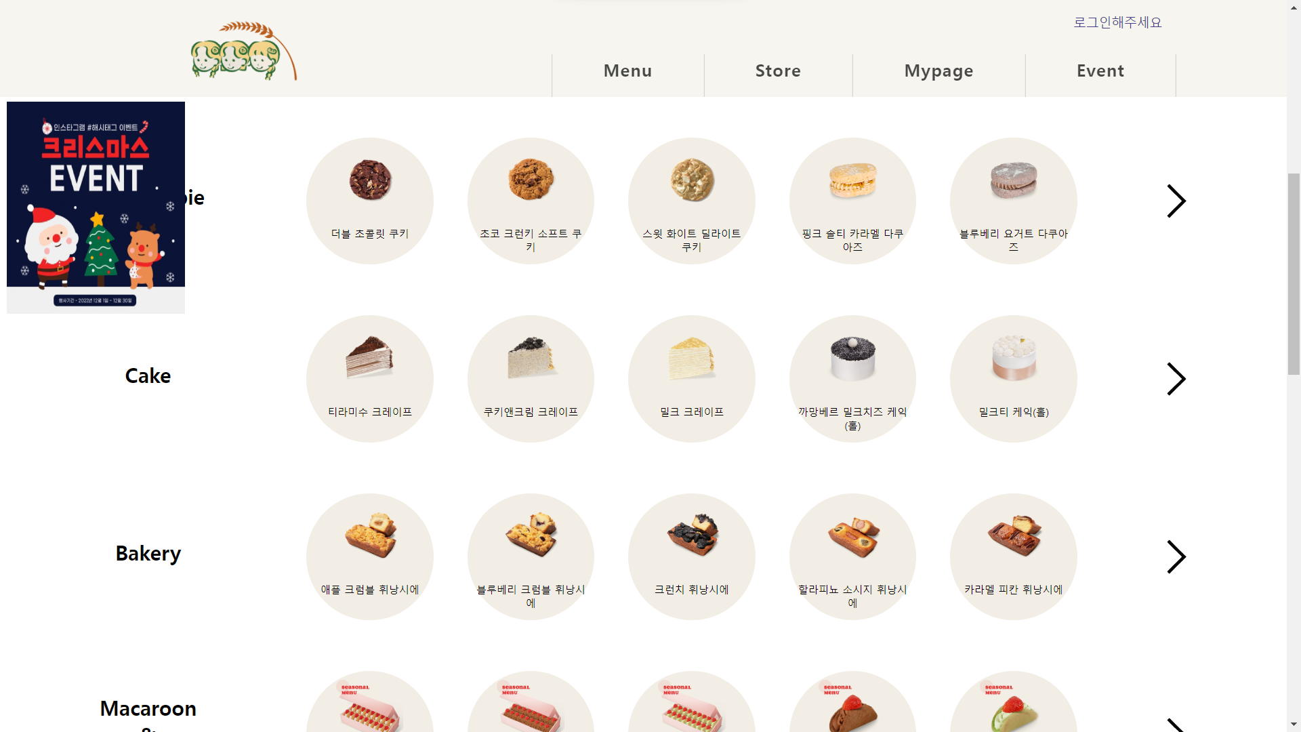
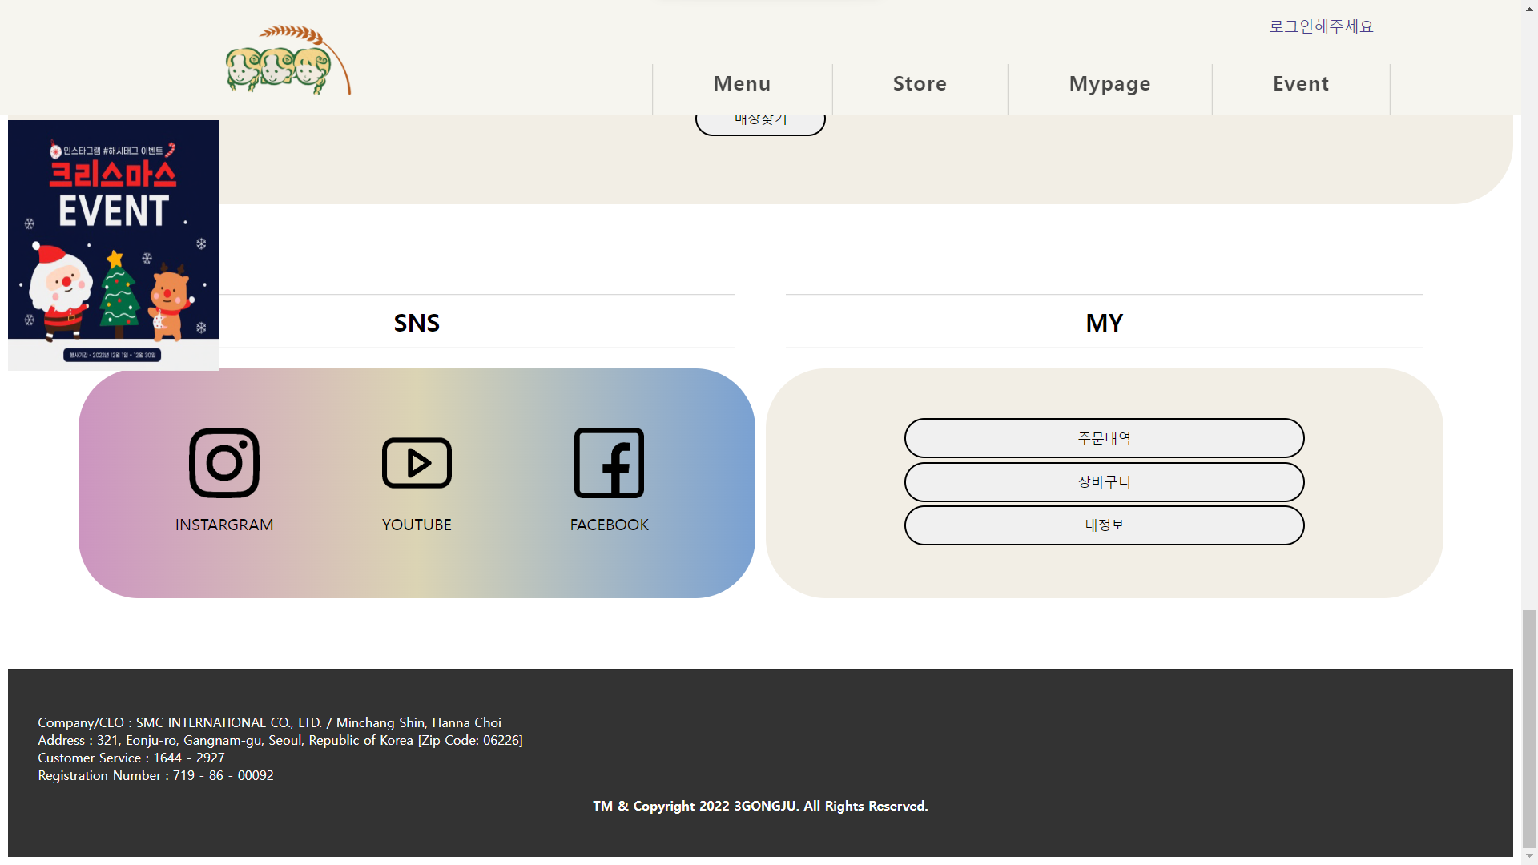
05 핵심 화면 – 메인 화면

Slide 9
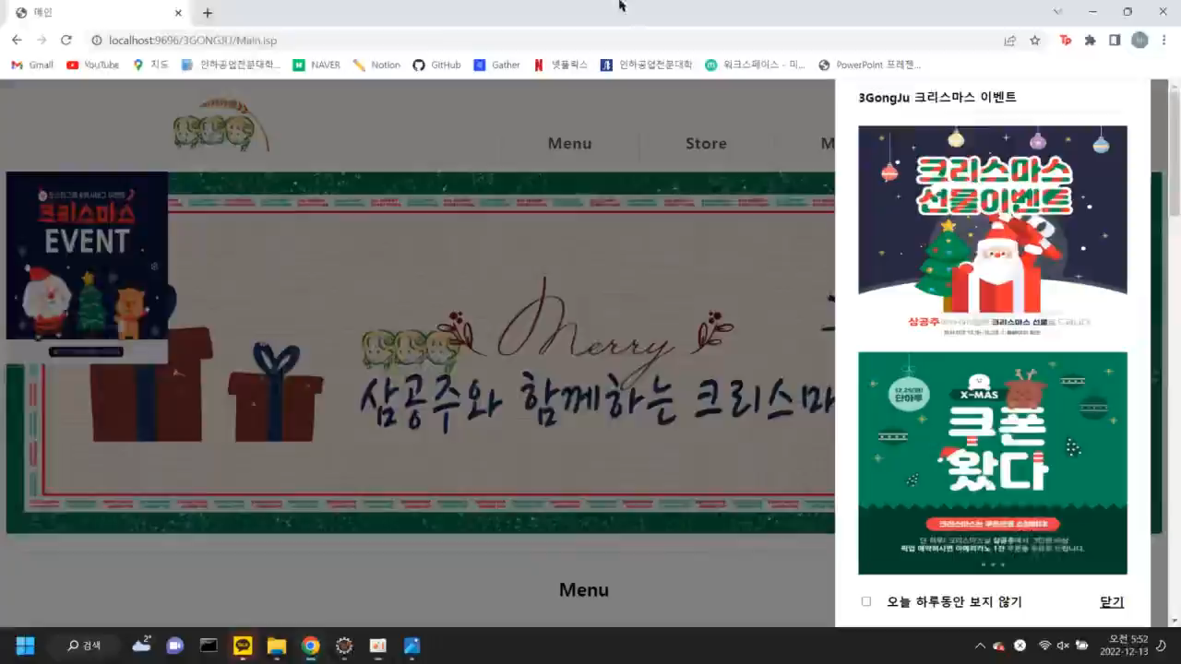
06 실행 영상

Slide 10
07 개발 일정
1
전체 페이지 레이아웃
3
DB 연동
5
마무리
10주차
11주차
12주차
13주차
14주차
2
4
DB 연동 & 디자인
전체 페이지 연결 및 디자인 & DB연결

Slide 11
08 프로젝트 수행 소감
많은 비중을 맡은 만큼 책임감과 부담감이 가장 심했던 프로젝트였다. 팀프로젝트의 경험이 많지 않다 보니 주도적으로 진행을 하며 많은 어려움이 있었고, 미숙한 설계와 계획으로 진행을 하는 도중 레이아웃, 디자인, DB등 정말 많은 것들을 수정을 해야 했었다. 번복이 많았는데도 잘 따라준 팀원들에게 고마웠고, 이번 프로젝트를 기점으로 다음 프로젝트는 조금 더 체계적으로 진행을 할 수 있을 것 같은 자신감이 생겼다.
평소 html/css 웹 디자인 과 일러스트에 흥미가 있었고 그 흥미와 관심을 이 프로젝트에 담을 수 있어서 좋았다. 데이터베이스에서 스스로 부족하다고 생각했지만 데이터베이스를 잘 다루는 팀원들이 도와주고 알려줘서 모르는 부분이 이해가 되었고 해결할 수 있었다. jsp분야는 수업을 교수님이 한명도 빠짐 없이 따라올 수 있도록 수업하셔서 어려움 없이 할 수 있었던 것 같다.
김 한 비
한 현 희

Slide 12
08 프로젝트 수행 소감
프로젝트를 진행할 때 나는 중간에 부득이하게 팀을 옮겼고, 옮기고 나서 잘 모르는 상태에서 페이지 수정하랴 디자인 수정하랴 많이 바빴다. 그리고 난관에 봉착했을 때는 구글링을 하고, 팀원들에게 물어봐서 해결하기도 했다. 하지만, 팀이 정한 시간내 페이지 수정을 끝마치지 못한 적이 있었는데, 그것으로 갈등이 빚어지기도 했었다. 하지만 다행히 화해를 해서 프로젝트를 끝마쳤다.
하지만, 아직 남은 것이 있다. 프로젝트를 진행하면서 내 프로그래밍 실력이 매우 떨어졌음을 느꼈다. 팀원들은 나보다 몇백배 몇천배 정도 더 잘하는 것 같다. 그걸 보고 나는 팀원들에게 존경심을 느꼈으며, 남들을 가르치려면 저 정도가 기본 베이스가 되어야 한다고 생각했다. 그래서 난 방학동안에 공부를 열심히 해서 3학년 때는 밥값은 하는 사람이 되어야 하겠다는 생각이 들었다.
혼자서가 아닌 함께 프로젝트를 하는 것에 어려움도 많았지만 팀원들의 도움으로 잘 마무리 할 수 있어서 고마웠다.
양 성 은
김 수 빈

Slide 13
감사합니다

